Slide 1
数据通信网络课程项目
FabricSandbox v2
GPU 通信网络规划与故障分析
从模型通信量出发，分析共享资源、执行状态与故障恢复
2026 年 11 月 4 日

Slide 2
问题范围
系统把模型负载、物理资源和执行状态放进同一事件轴
输入决定通信量与资源需求
模型与并行方式
固定输入快照
输出解释作业为何完成、等待、拒绝或失败
模型参数、请求、拓扑与故障时刻共同生成 input_hash。
梯度 / 激活 / KV
可重放证据
GPU / NIC / 机架上联
事件、资源时间线、指标与约束检查分开保存。
等待 / 运行 / 故障
边界：这是流级事件仿真，不执行真实 GPT-2 或 Qwen 模型。
02

Slide 3
软件架构
场景语义、公共资源内核与应用服务彼此分离
工作负载界面
Gateway / 权限
SimulationService
SQLite 快照与结果
DDP / TP adapter
Network / Engine / Ring
事件、指标、容量证据
主执行链不依赖 NATS。旧 planner、aggregator 与 NATS 骨架保留为兼容模块，不在新主线中宣称已运行。
网络只使用两级有效容量抽象
尚未实现 ECMP、任意多路径路由和故障后自动绕路。
03

Slide 4
数据模型
冻结的输入与可变的运行结果保持分离
对象 | 关键字段 | 约束与用途
SimulationSpec | 场景、拓扑、作业/请求、故障、时间上限 | 提交后冻结，规范化生成 input_hash
SimulationRun | id、status、input_hash、created_at | 输入、运行状态和执行结果绑定同一 ID
Result / Event | summary、jobs、events、resource_samples | 保存证据，不以 HTTP 成功等同于业务成功
Explain | 观测、事件引用、假设、边界 | 只读规则解释，不调用 LLM 或修改结果
服务重启
input_hash 不能替代代码提交号。
已完成运行保持可查询；重启前尚未完成的运行标记 interrupted，不承诺自动续跑。
04

Slide 5
行为状态
DDP 成组准入、同步提交与检查点回滚共同约束进度
等待
整组资源
计算
各 rank 前向反向
同步
Ring 集合通信
更新
检查点 / 提交步
完成
目标步数
故障优先级高于同时间完成事件
故障
输入 + 通信路径失效
回滚
上一份完整检查点
恢复
固定 world size 重新准入
每次恢复增加 execution_epoch；旧 epoch 的计算、通信与延迟启动回调不得推进新状态。
05

Slide 6
领域语义
训练梯度、推理激活与 KV 显存不能被混为同一种数据
语义 | DDP 训练主线 | TP 推理第二案例
交换数据 | 完整模型的梯度 | 层内激活部分结果
显存规则 | 每张卡保存完整模型 | 权重分片，并静态预留最大长度 KV
资源准入 | 固定 world size，整组原子占用 | 整个副本必须合法，请求与副本状态分开
故障终态 | 整组中止、回滚、等待并重新加载 | 在途请求失败，释放 KV；健康副本继续
当前 TP 基线
每个副本一次处理一条请求，没有连续批处理、PagedAttention 或 KV 迁移。
06

Slide 7
当前证据
C 组接口、权限、快照与重启路径已在本机完成验收
178
15
3
自动化测试通过
真实 HTTP 检查通过
同目录重启检查通过
匿名读取 401，未知令牌 401，viewer 写入 403，非法输入 422。
editor 提交返回 202；轮询获得 completed、固定 input_hash、完整事件与结果。
viewer 可读取解释；解释调用前后运行记录完全相同。
客户对象提交后修改不会改变服务端快照。
业务 unschedulable 与服务 completed 分开显示。
重启后已完成记录保留，未完成探测记录变为 interrupted。
证据目录：evidence/task_c_1103/
07

Slide 8
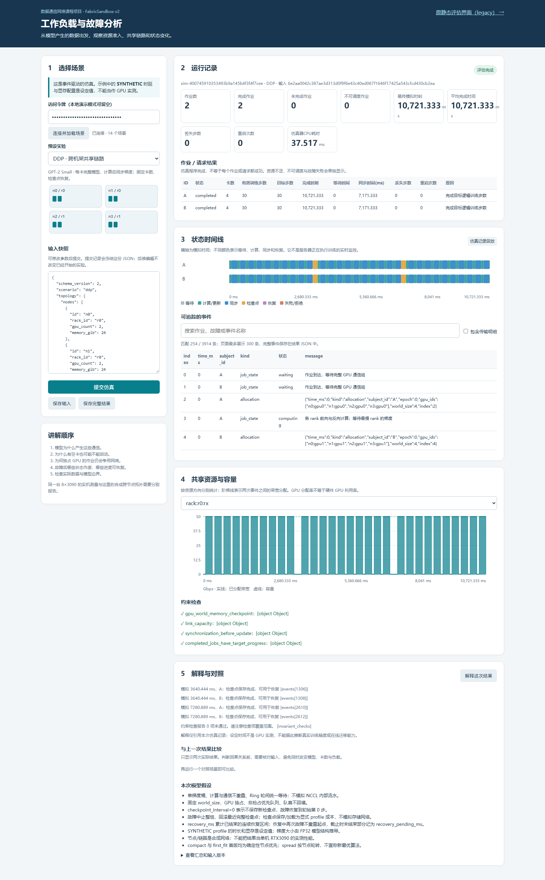
浏览器验收
页面可完成提交、结果查看、状态时间线和只读解释
实际运行结果
1
Microsoft Edge 156 无头浏览器连接 14 个场景。
2
提交 DDP 跨机架竞争场景后状态为“评估完成”。
3
页面显示 9 个指标、2 个作业行、4 项约束检查。
4
状态时间线与容量曲线均由返回结果生成。
5
解释按钮引用 events 与 invariant_checks。
6
页面明确标注仿真回放，不冒充实时 GPU 监控。
截图中的时间、带宽与显存均为 SYNTHETIC 仿真输入。
08

Slide 9
实验整合
现有基线可支撑系统说明，最终数字等待 A、B 冻结
证据 | 当前状态 | 定稿动作
DDP 主线 | 19 个基线情景已有原始证据 | 使用最终版本重跑，保留 input/result/events/checks
共享竞争与准入 | 现有对照与时间线可用 | 核对控制变量，报告只引用 A/B 冻结数字
TP 第二案例 | TP1/2/4、KV 拒绝与副本故障基线 | 作为扩展案例，不叠加完整 TP 分工
GPU 实测 | 脚本存在，尚未在真实服务器执行 | 记录成功 JSON 或明确 NOT_RUN，不填 0 ms
报告与仓库 | 本地 10 页草稿与固定代码 | 补成员、Git URL、提交号、最终测试记录
15:30
停止新增功能并冻结实验数字；代码修复后必须重跑受影响接口与结果。
09

Slide 10
演示与边界
五分钟演示需要让输入变化对应到可见资源与状态变化
1
正常场景
提交 DDP 竞争场景，确认输入哈希与完成状态。
2
共享竞争
对照独占与并发，解释相同 GPU 集合仍争用上联。
3
资源不足
展示作业等待或不可调度，区分服务状态。
4
故障恢复
展示 epoch、检查点回滚和重新准入。
5
证据解释
打开事件、容量曲线与只读解释，指出来源。
保留边界
无真实 NCCL 调度、无连续批处理、无真实网络协议；真实 GPU 未测时必须写 NOT_RUN。
10

